Slide 1
Wähle deine Zukunft!

Slide 2
Historischer Hintergrund
1996 Studienbeginn mit 326 Studierenden an drei Fakultäten: Akademie für Architektur Wirtschaftswissenschaften
Kommunikationswissenschaften
1998 Erster «Executive Master»
1999 Erstes Doktoratsprogramm (Finanzen)
2000 Erste Diplome sowie Bundesanerkennung
2001 Annahme der Bologna-Erklärung
2004 Erste Bachelor Diplome
2004 Gründung der 4. Fakultät: Informatikwissenschaften
2006 Erste zweijährige Master Diplome
2007 Gründung des «Istituto di studi italiani»
2008 Gründung des Instituts für angewandte Mathematik und Informatik 2012 5. Bachelor-Studiengang: Lingua, letteratura e civiltà italiana
2015 Gründung der 5. Fakultät: Biomedizinische Wissenschaften

Slide 3
Die USI heute
5 Fakultäten
6 Bachelor Programme
24 Master Programme (zweijährig)
12 Doktoratsprogramme
9 «Executive Master» Programme
23 Institute und Labors
3 Campus

Slide 4
3350 Studierende, davon:
2923 Bachelor und Master
342 Doktoranden
85 Teilnehmer / Teilnehmerinnen «Executive Master»
869 Akademisches Personal, davon
130 Professoren / Professorinnen
237 Dozenten / Dozentinnen
502 Assistenten / Assistentinnen und Forschende

Slide 5
Dozierende : Studierende Verhältnis
1 : 8

Slide 6
7 Gründe, um die USI zu wählen
Qualität des Schweizer Bildungssystems
Professuren aus internationalem Umfeld
Zeitgenössische und interdisziplinäre Ausbildung
Dozierende / Studierende verhältnis 1/8
Ausgeprägter Kontakt zum Aribeitsmarket
Gewandte Institution, offen für Ideenaustausch
Internationales, dynamisches und ansprechendes Umfeld

Slide 7
Bachelor-Studium an der Università della Svizzera italiana
Bachelor in Architektur
Unterrichtsprache: Italienisch (+ English)
Studienprogramm: 50%: Projektateliers, 25% historische und humanistische Kurse, 25% technische und wissenschaftliche Kurse
Bachelor in Lingua, letteratura e civiltà italiana
Unterrichtsprache: Italienisch
Studienprogramm: Hauptfach + 4 Nebenfächer ab dem dritten Jahr.
Bachelor in Kommunikation
Unterrichtsprache: Italienisch (+ English)
Studienprogramm: 3 Schwerpunkte ab dem ersten Jahr

Slide 8
Bachelor-Studium an der Università della Svizzera italiana
Bachelor in Wirtschaftswissenschaften
Unterrichtsprache: Italienisch (+ English)
Studienprogramm: 4 Schwerpunkte ab dem zweiten Jahr
Bachelor in Informatikwissenschaften
Unterrichtsprache: English
Studienprogramm: theoretischer und praktischer Ansatz
Bachelor in Medizin
Unterrichtsprache: Deutsch
Studienprogramm: in Zusammenarbeit mit der Partner Universität Basel

Slide 9
Praktische Angaben
Aufnahmebedinungen:
https://www.usi.ch/en/education/bachelor/admission
Anmeldung:
30. Juni 2022 1. Juni 2022 (nur für den Bachelor in Architektur) 30. April 2022 (Visumpflichtige Studierende)
Online Anmeldung:
application.usi.ch
Studiengebühren:
CHF 2’000 / Semester für Studierende mit Wohnsitz in der Schweiz oder Lichtenstein zur Zeit des Maturitätsabschlusses
Mögliche Gebührenreduktion für Schweizer Studierende im Ausland

Slide 10
Pratktische Angaben
Stipendien:
USI, das erste Jahr kostenlos Für Absolvierende aus der Deutschschweiz oder Romandie. Dieses Stipendium fördert Mehrsprachigkeit und Multikulturalität der Studentenschaft: CHF 4’000
USI, das erste Jahr kostenlos Stipendien für die besten Studierenden, für Bachelor in Wirtschaftswissenschaften, Kommunikation, Lingua, letteratura e Civiltà italiana, Informatikwissenschaften
Private und öffentlische Stiftungen
https://www.usi.ch/en/education/bachelor/fees-and-grants

Slide 11
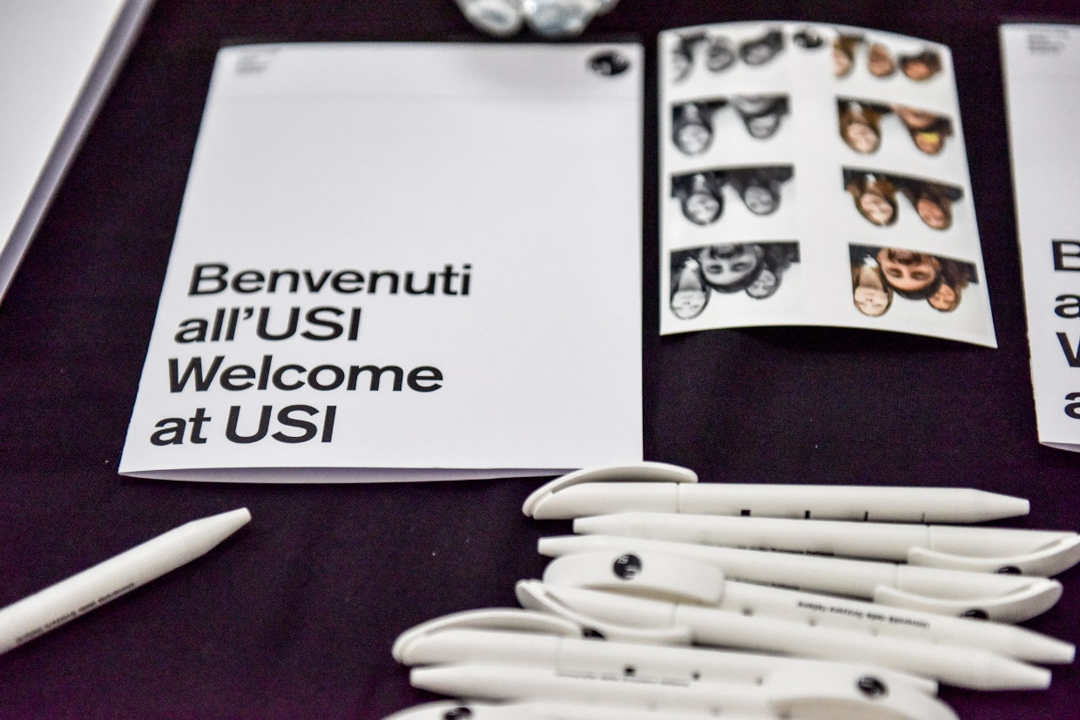
Studienberatung und -förderung
Rosario Maccarrone
Anna Giovanetti
Géraldine Moretti
Svenja Nemeth
Simona Rigamonti orientamento@usi.ch +41 (0)58 666 47 95

